Slide 1
超表面光学前端辅助的工业缺陷检测方法研究
Metasurface-based Optical Frontend for Industrial Defect Detection
李升欣
2026年5月
Fabric 二分类验证 | DAGM / SegDecNet 分割闭环 | Kernel-to-PSF 物理映射

Slide 2
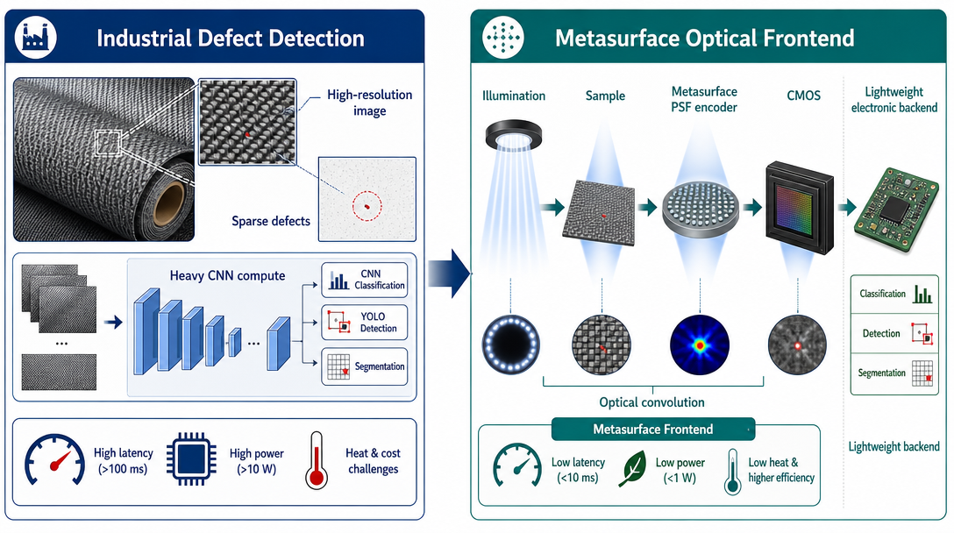
背景：工业检测计算瓶颈与超表面视觉前端机会
背景
工业质检需要高速低功耗视觉前端，超表面提供了把早期卷积前移到成像链路的入口。

Slide 3
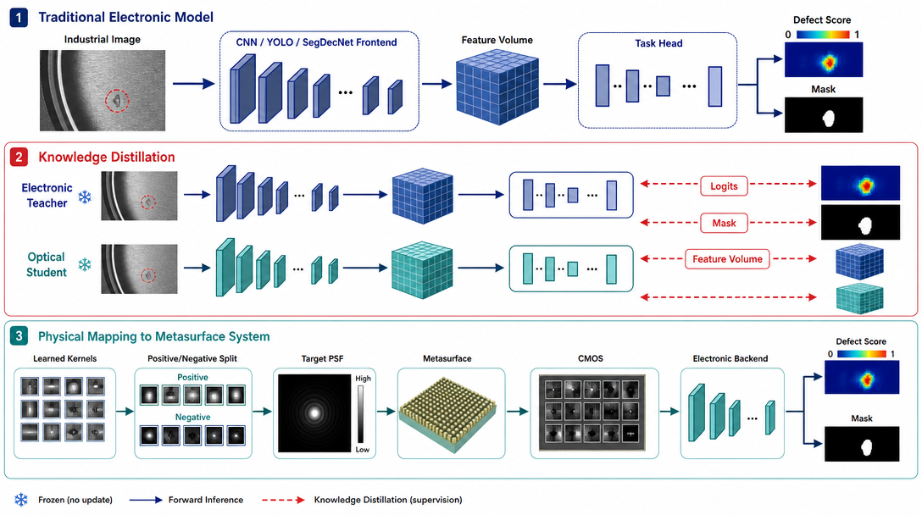
总体方法：传统电子模型到光电融合 student
方法
主线是 teacher 蒸馏、optical student、kernel-to-PSF 和轻量电子后端。

Slide 4
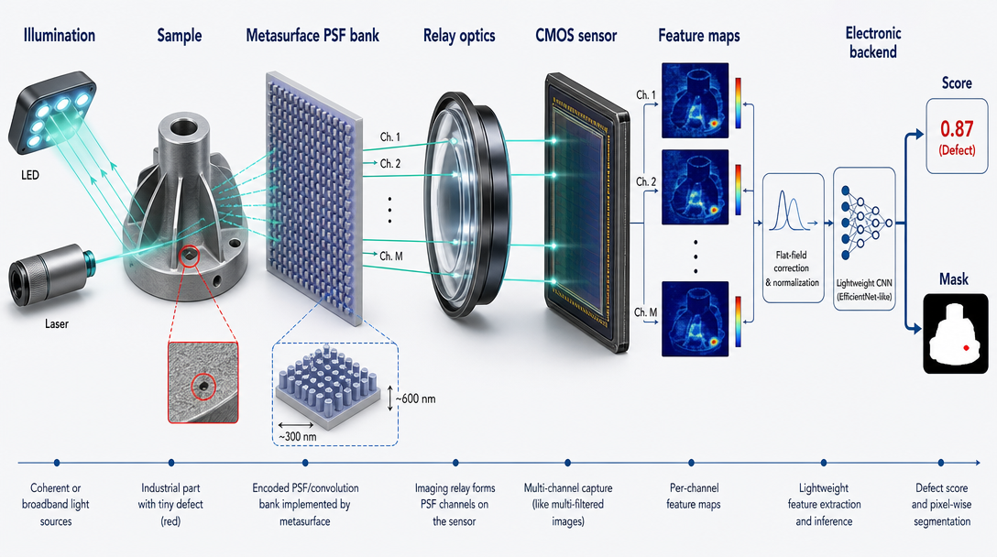
光电融合系统：metasurface + CMOS + electronic backend
方法
超表面承担早期光学卷积，电子后端负责 calibration、非线性和任务输出。

Slide 5
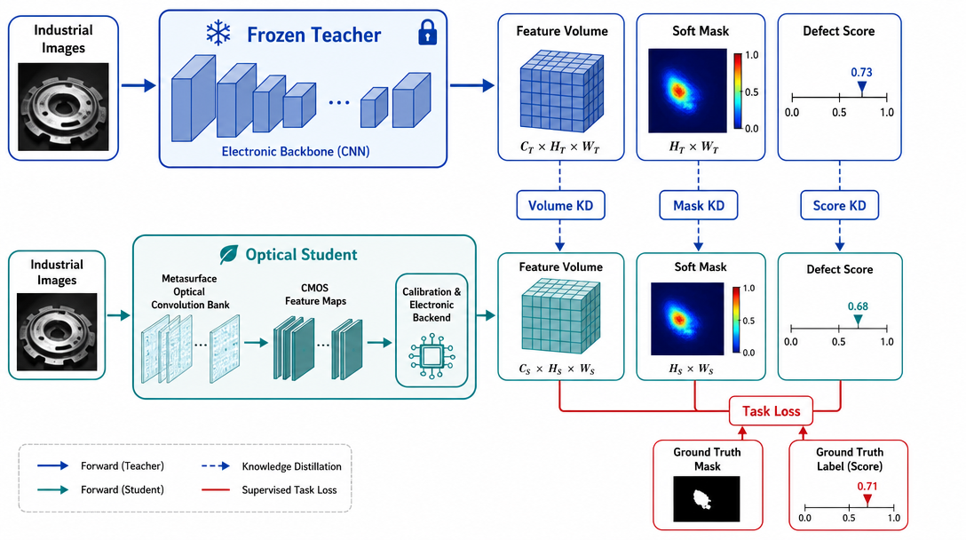

知识蒸馏机制：对齐 score、mask 与 feature volume
方法
蒸馏把强电子 teacher 的任务能力迁移到受物理约束的 optical student。

Slide 6
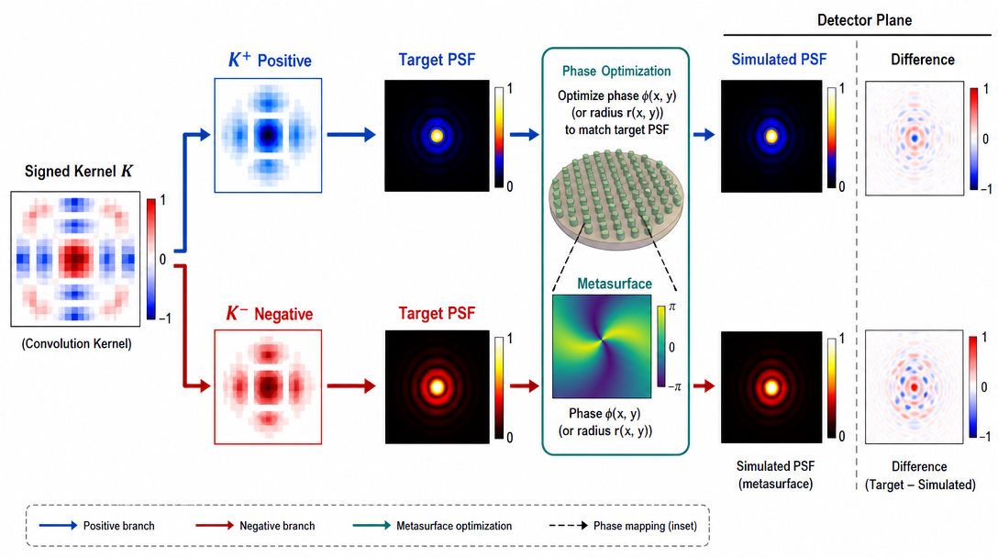
Kernel-to-PSF：从 signed kernel 到超表面可实现目标
方法
正负拆分是把含符号卷积核映射到非负光强 PSF 的关键步骤。

Slide 7
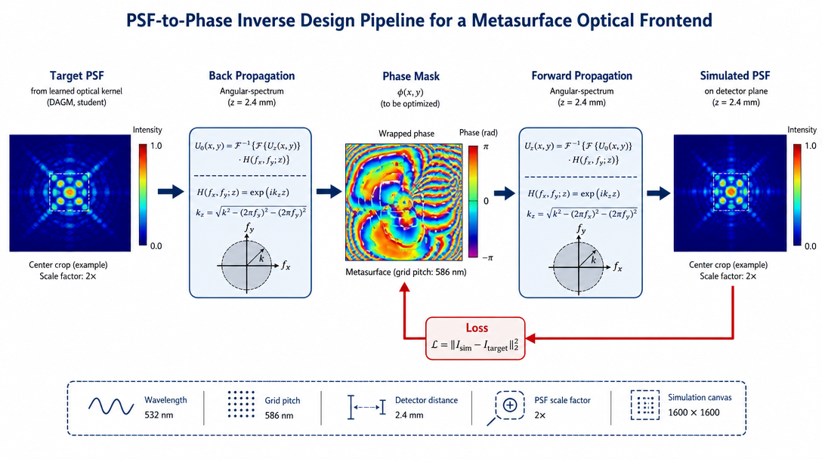
PSF-to-Phase：由目标光强反演相位分布
方法
目标 PSF 首先被转化为相位型光学元件的优化问题。

Slide 8
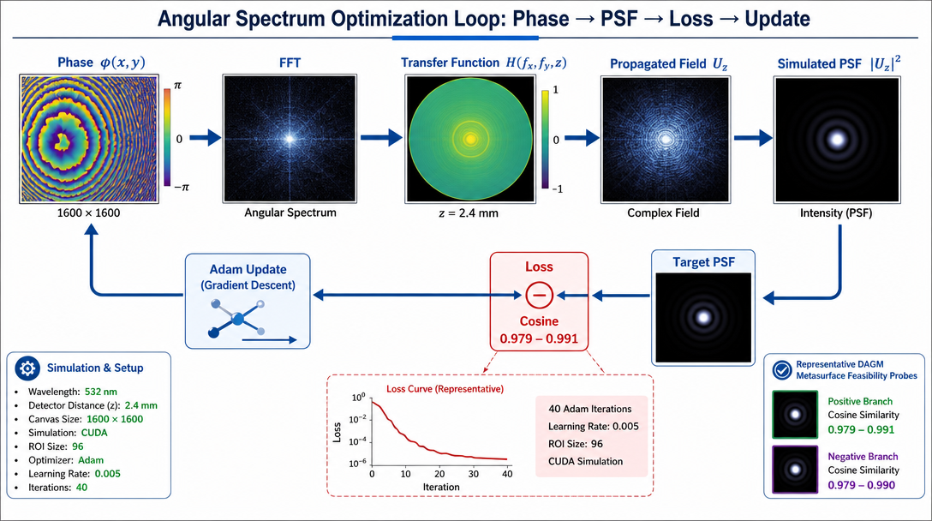
Phase Optimization：角谱传播与迭代优化
方法
角谱法把相位分布和远端 PSF 连接起来，使 PSF 设计可以梯度优化。

Slide 9
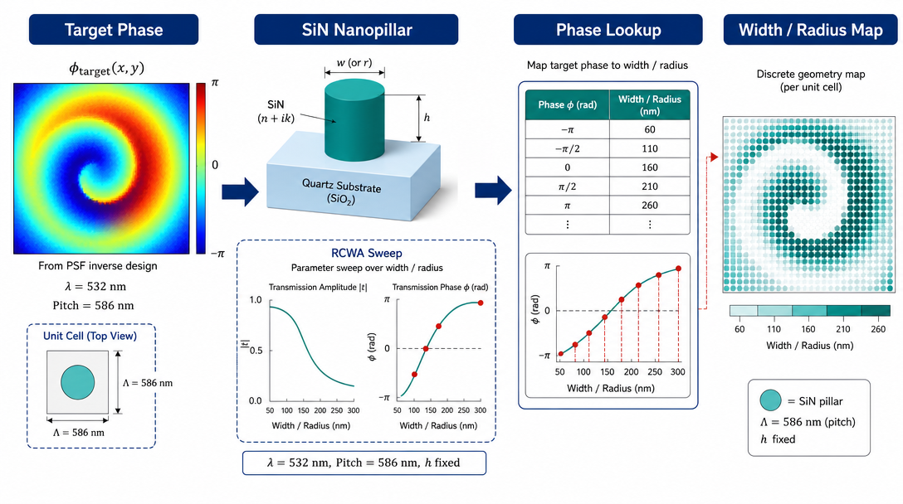
Phase-to-Geometry：RCWA 建立相位-结构参数查找表
方法
RCWA lookup table 将连续相位目标离散为可制造的纳米柱几何参数。

Slide 10
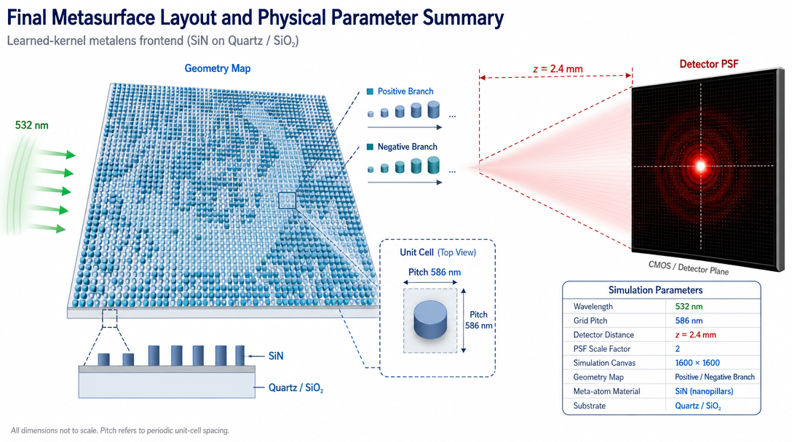
Metasurface Layout：材料、周期与结构参数
方法
最终设计结果不是抽象相位图，而是一组可制造单元结构参数和周期布局。

Slide 11
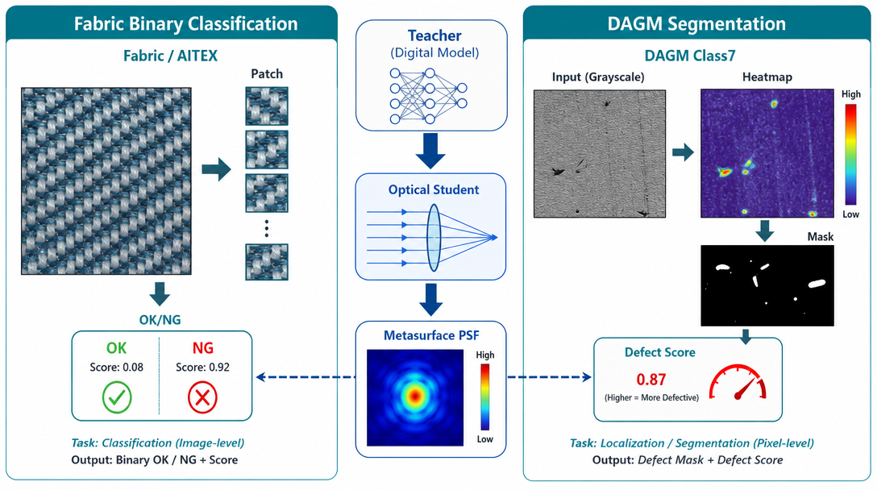
两个案例：Fabric 二分类与 DAGM 像素级分割
方法
Fabric 是方法起点，DAGM 是高性能分割和物理映射闭环。

Slide 12
Fabric / AITEX：织物 patch 缺陷二分类任务
Fabric
Fabric 检测织物 patch 是否存在缺陷，不输出具体缺陷位置。

Slide 13
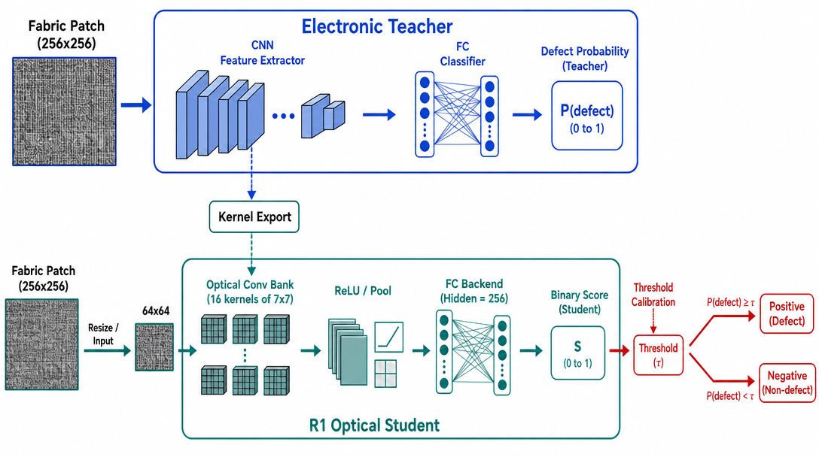
Fabric teacher/student 架构
Fabric
R1 student 使用 64×64 输入和一层 optical convolution bank 学习二分类判别。

Slide 14
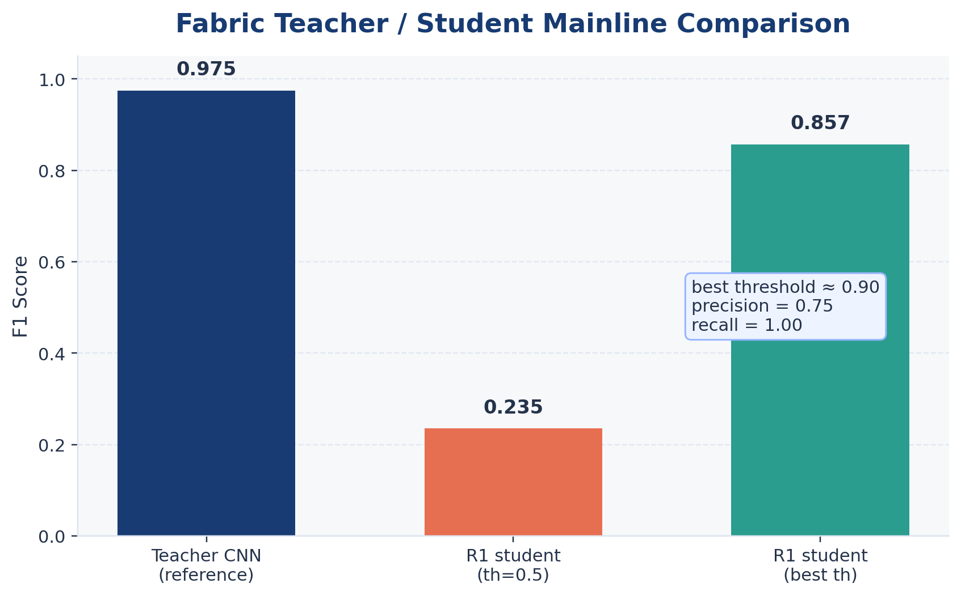
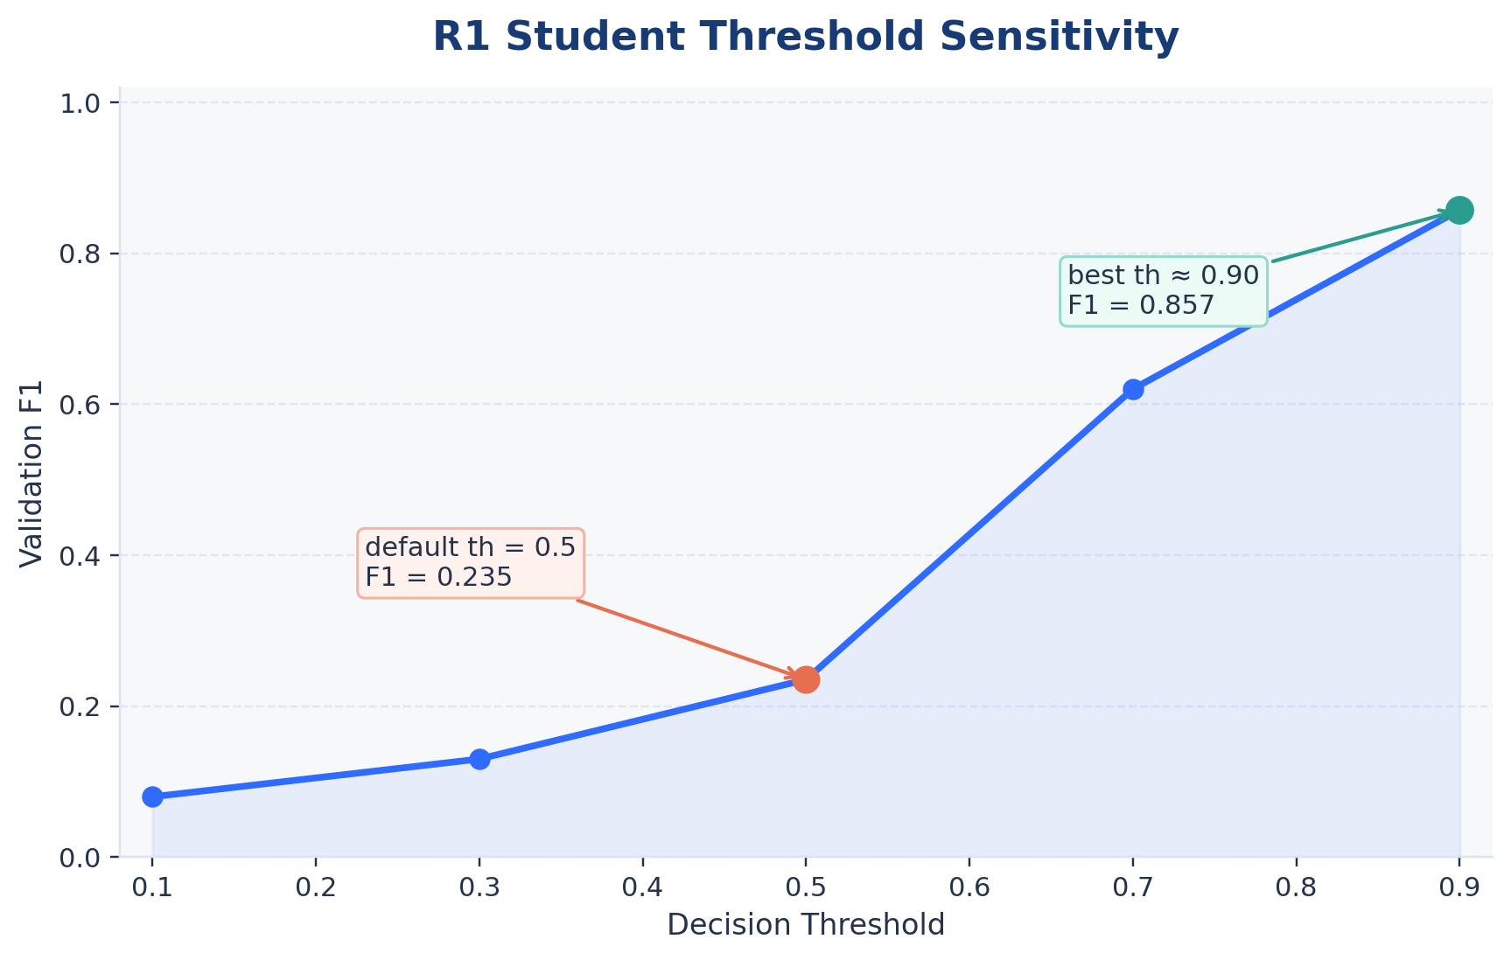
Fabric 主结果与阈值校准
Fabric
R1 student 在最佳阈值下 F1=0.8571，但部署前必须做阈值校准。

Slide 15
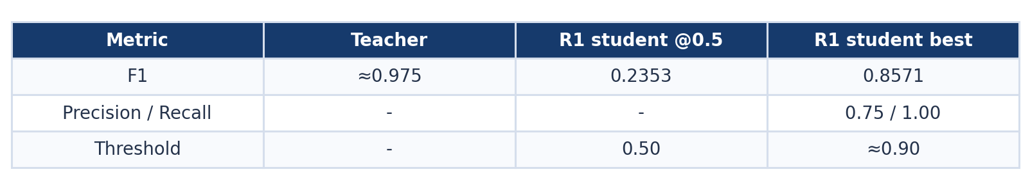
Fabric 指标表：teacher、默认阈值和最佳阈值
Fabric
默认阈值会低估 student，最佳阈值下模型已具备作为 optical frontend 原型的价值。

Slide 16
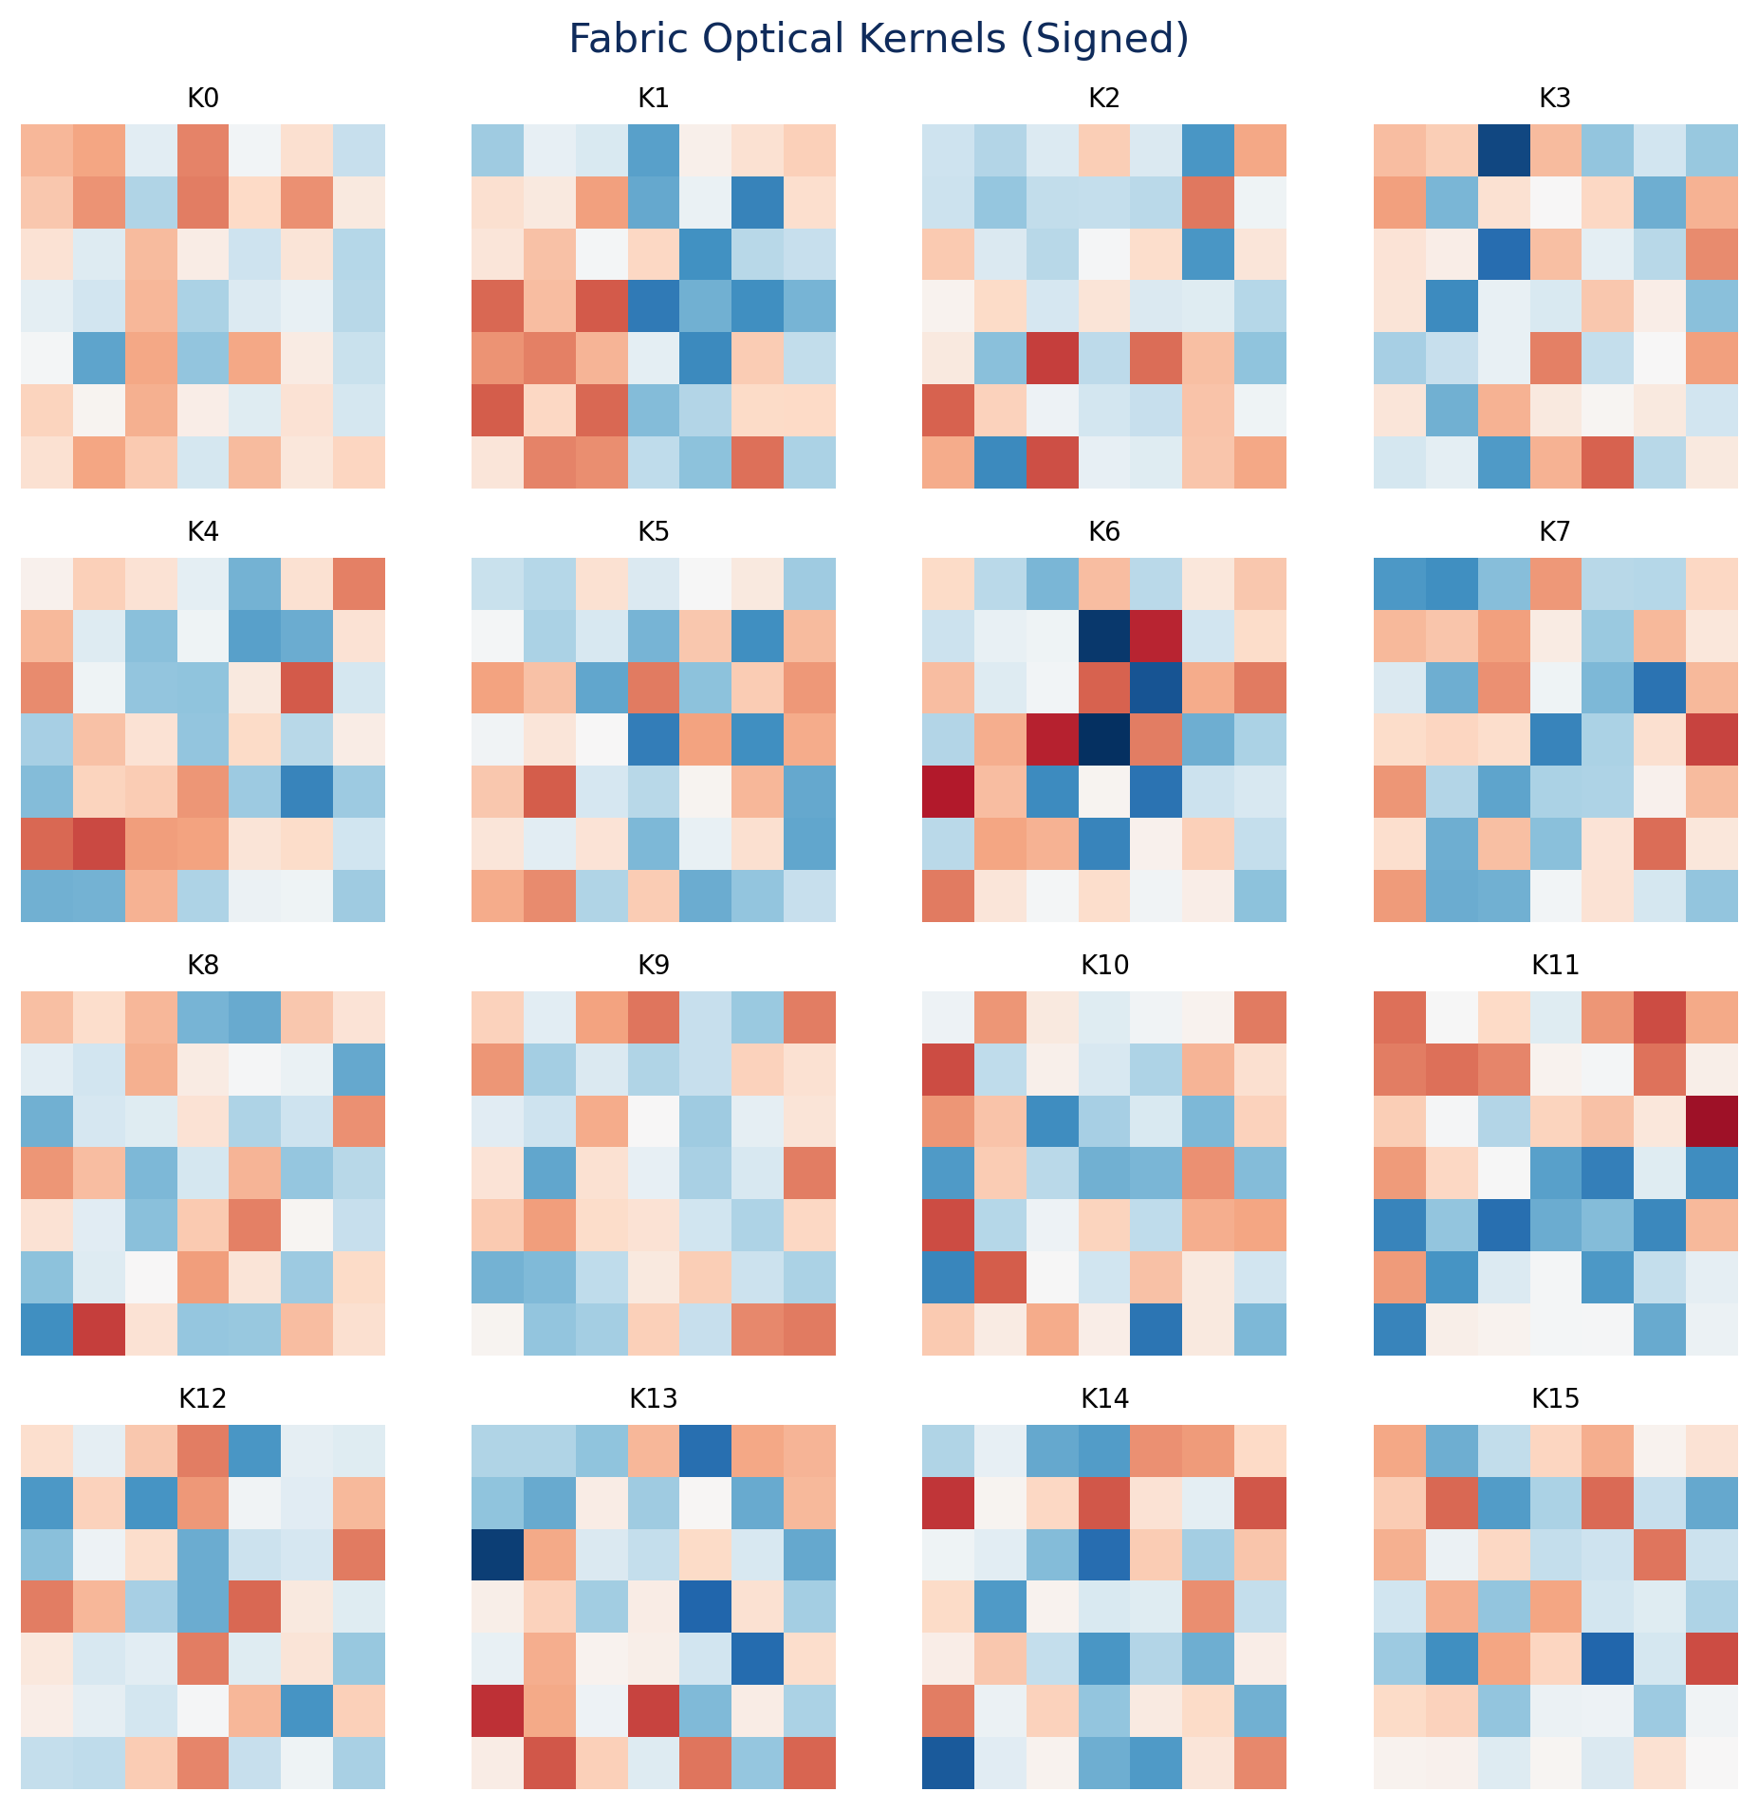
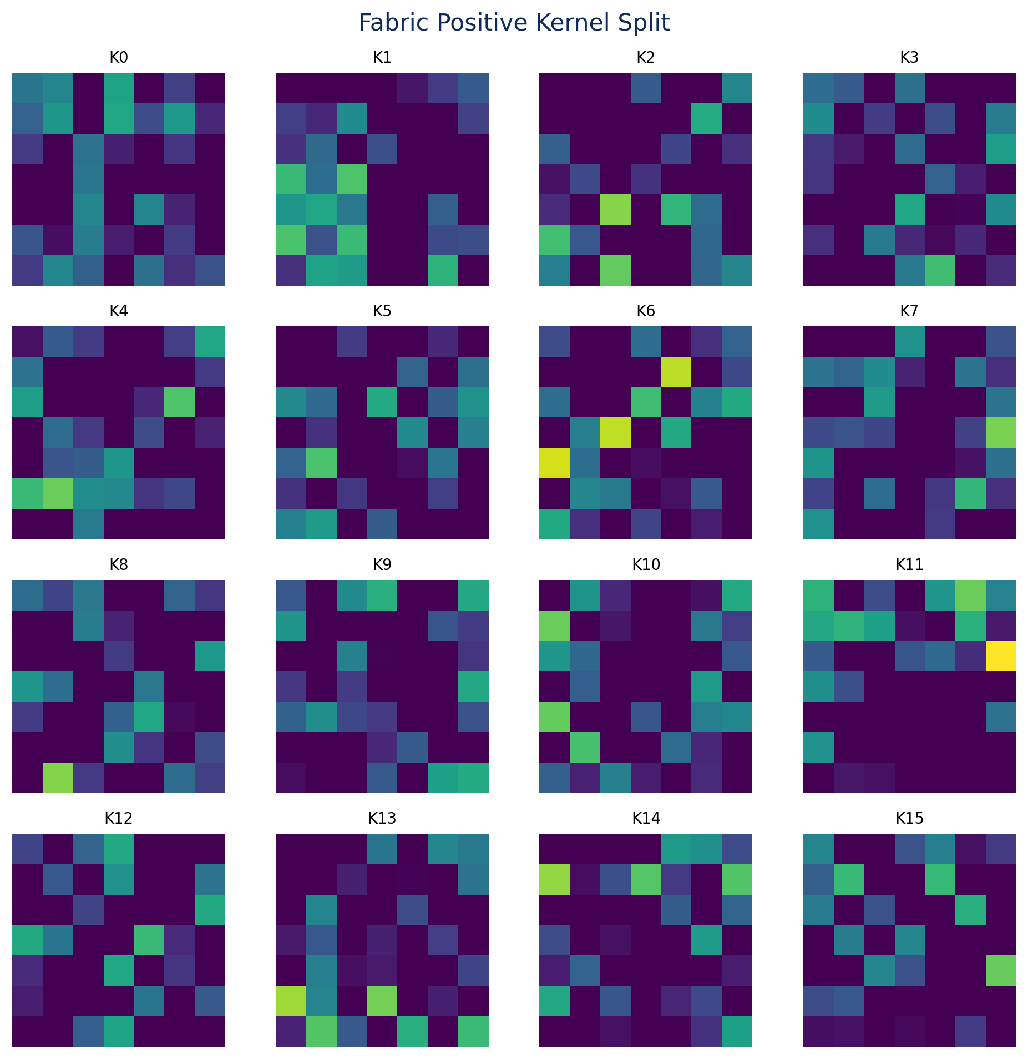
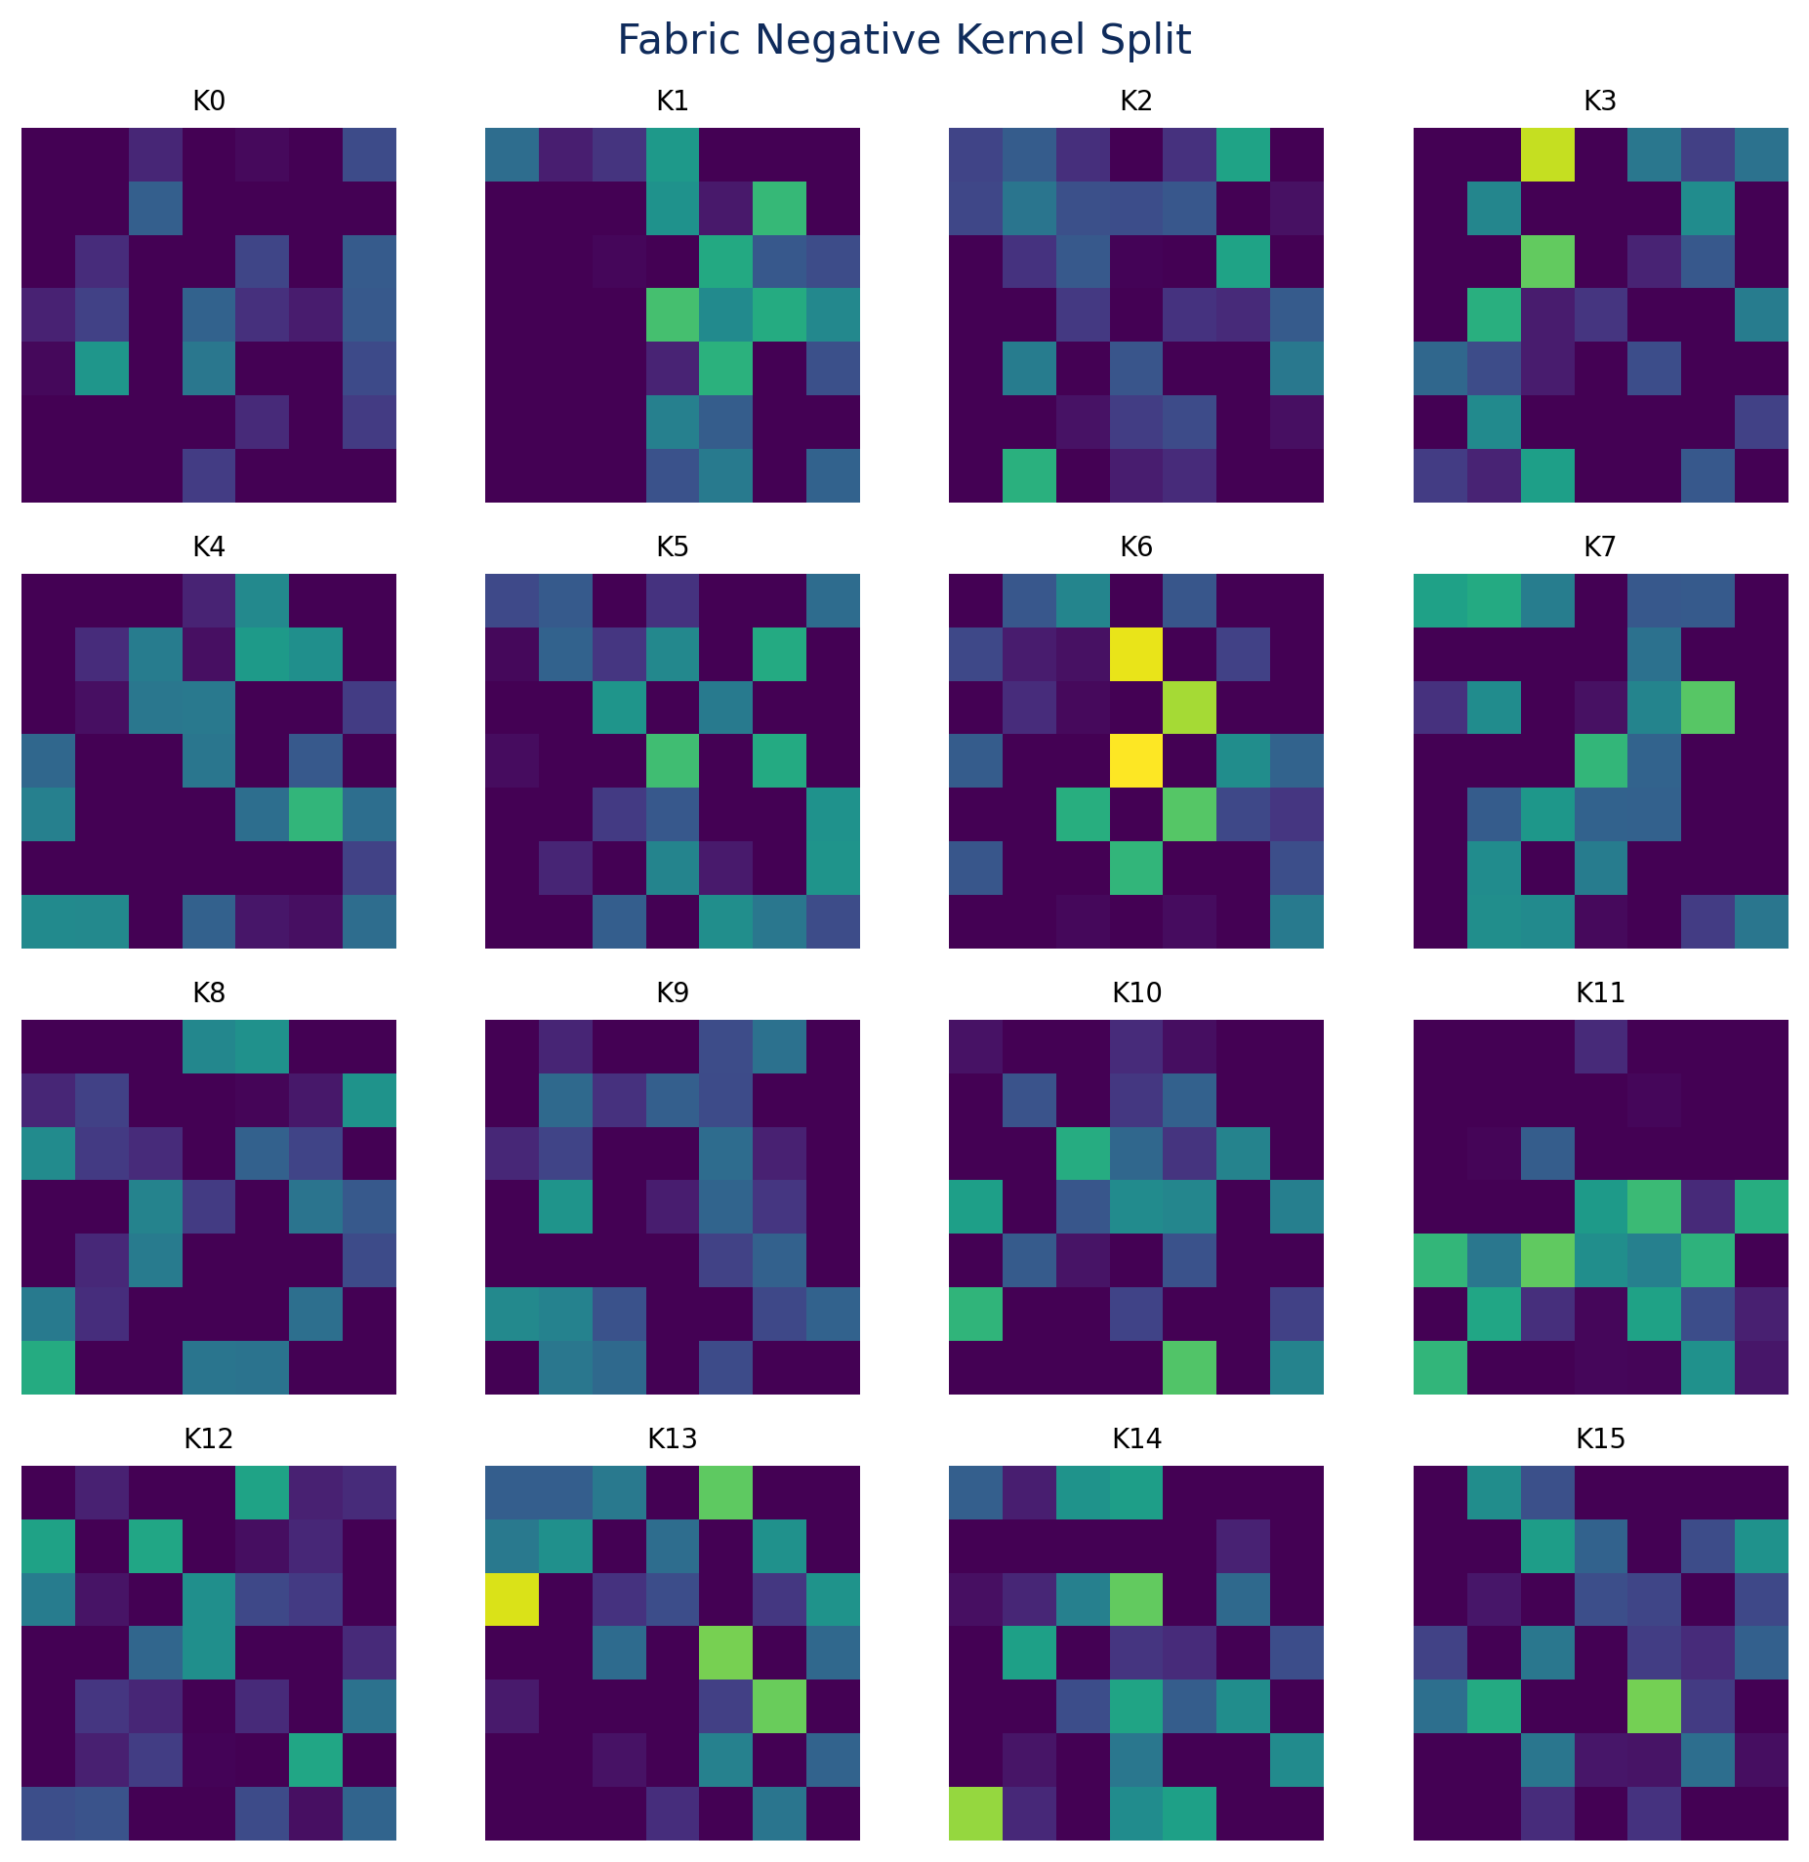
Fabric optical kernels：signed / positive / negative
Fabric
Fabric kernels 已完成正负拆分，可进入 metasurface PSF target 链路。

Slide 17
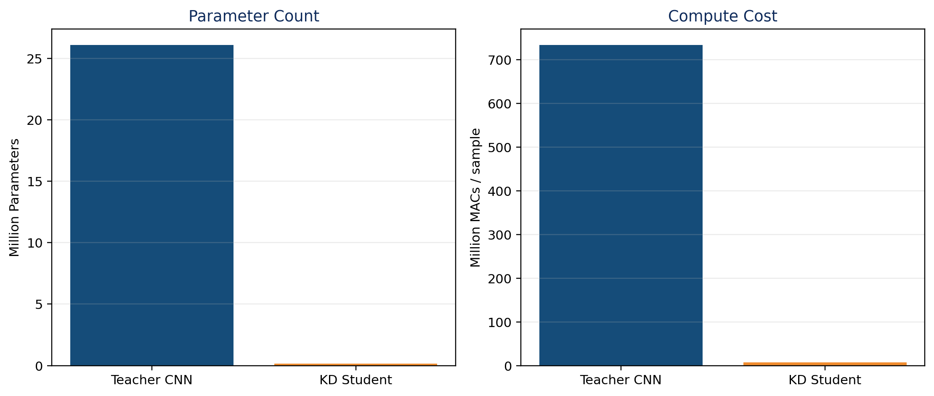
Fabric 计算量节省
Fabric
Fabric teacher 到 student 约 175× 参数减少、约 99.5× MAC 减少。

Slide 18
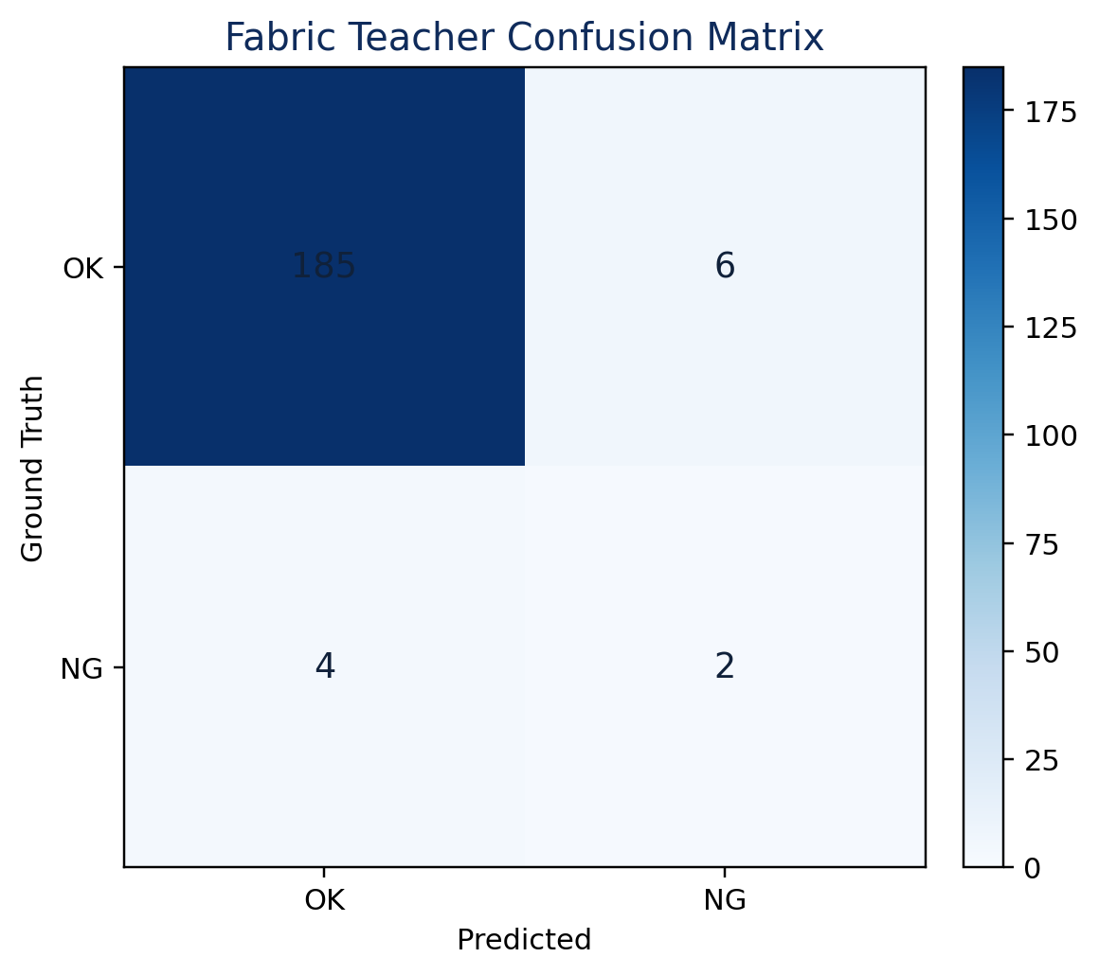
Fabric 补充资产：teacher confusion matrix / demo UI
Fabric
Fabric 补充图用于说明原二分类链路和可视化界面，不作为最终主结果。

Slide 19
DAGM Class7：工业纹理缺陷分类 + 像素级分割
DAGM
DAGM 不只判断有没有缺陷，还输出 pixel-level defect mask，是当前主结果。

Slide 20
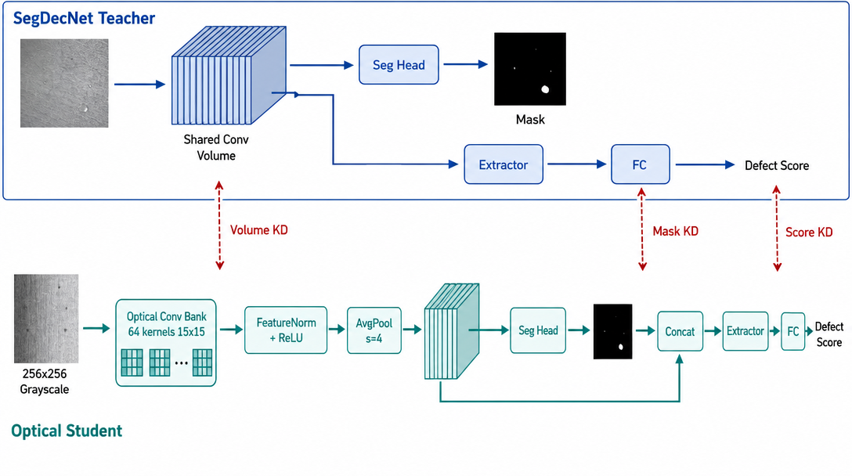
DAGM teacher/student 架构
DAGM
Student 保留 SegDecNet-style 电子后端，把早期 volume 前端替换为 optical convolution bank。

Slide 21
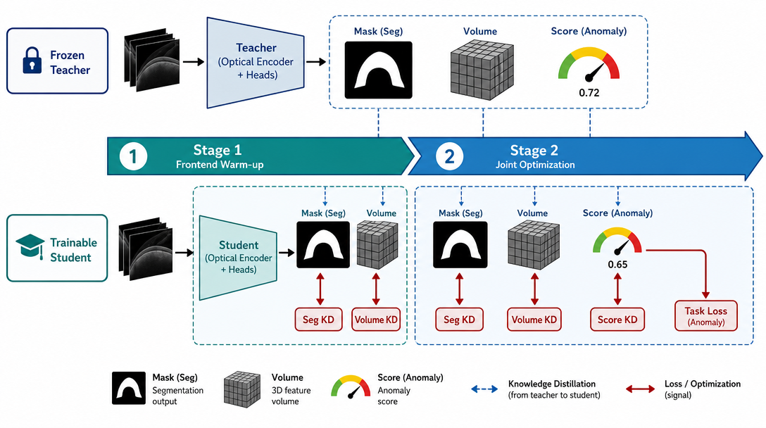
DAGM 两阶段蒸馏训练
DAGM
先强化 volume/segmentation 对齐，再联合优化分类、分割和任务损失。

Slide 22
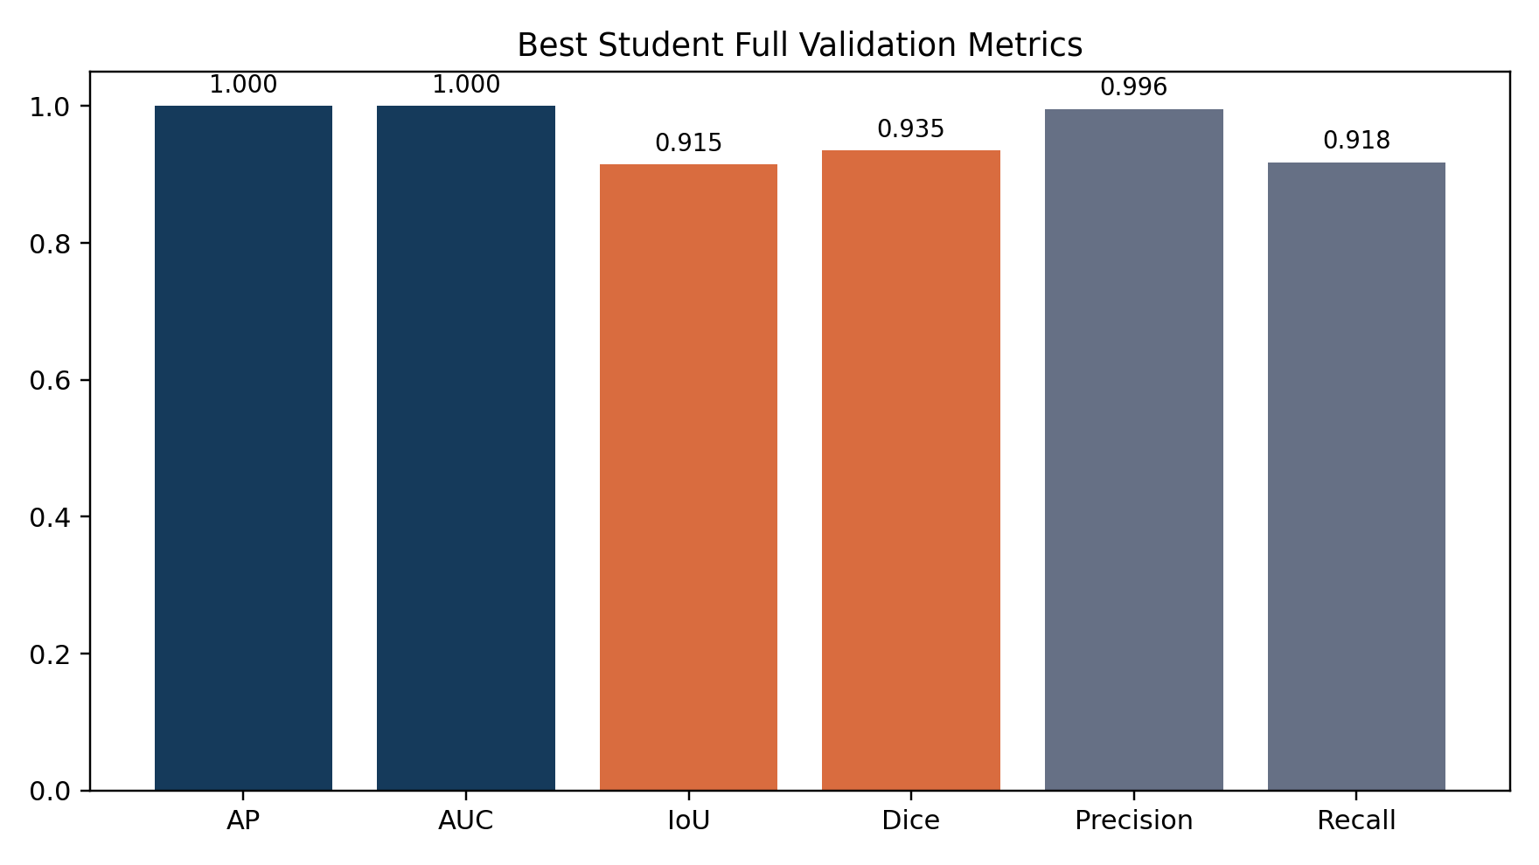
DAGM 定量结果
DAGM
Full validation 上 AP/AUC=1.0，IoU=0.9145，Dice=0.9349。

Slide 23
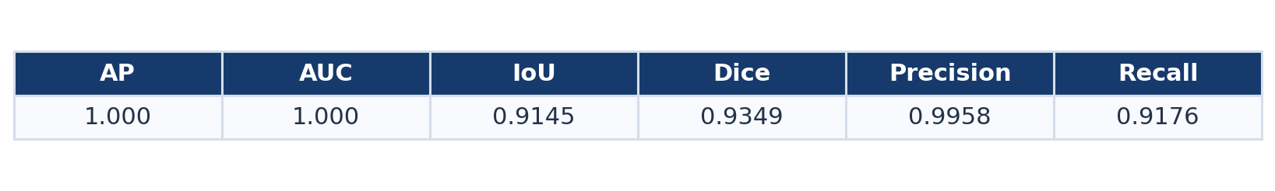
DAGM 指标表
DAGM
Precision 高于 Recall，说明 mask 偏保守但误检很少。

Slide 24
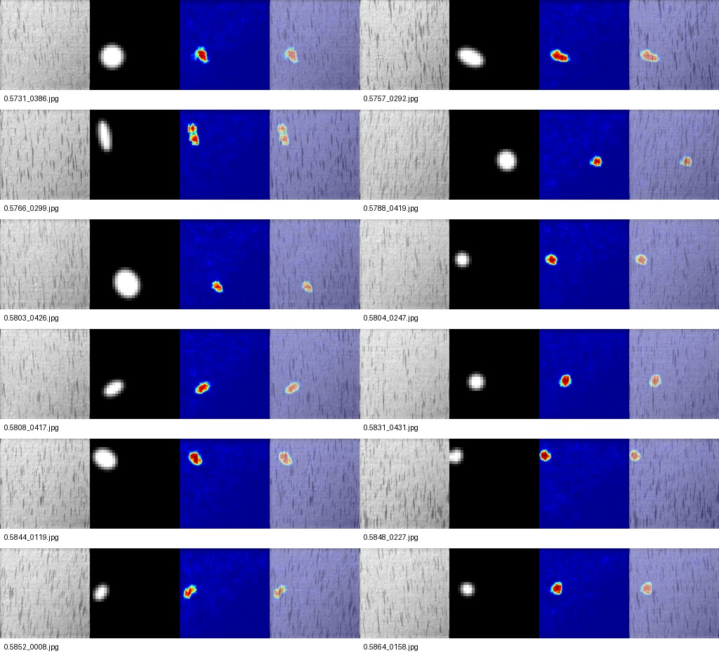
DAGM mask 定性结果
DAGM
预测热图基本落在真实缺陷区域，说明 student 学到了有效定位能力。

Slide 25
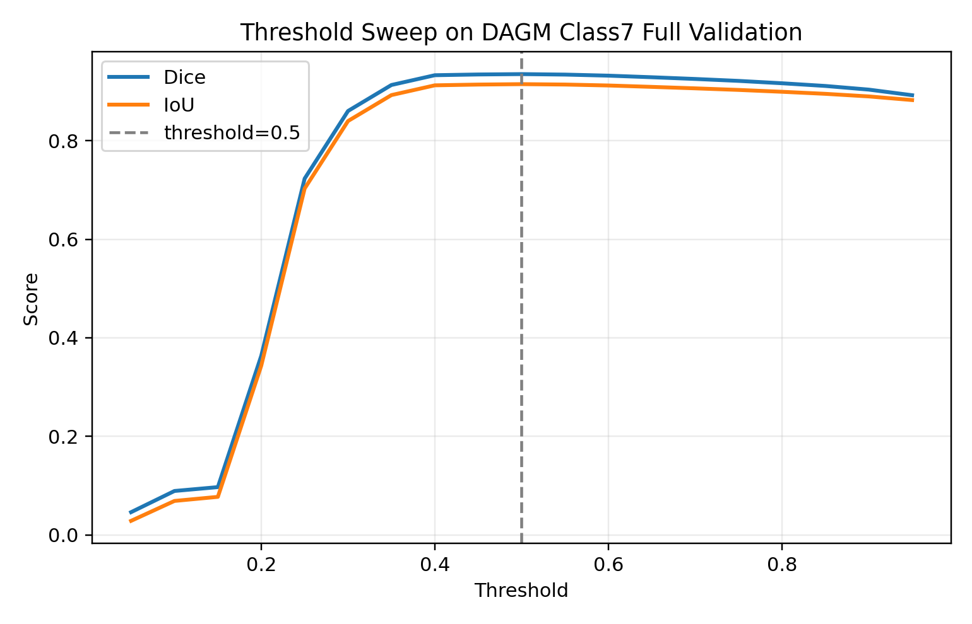
DAGM threshold sweep
DAGM
DAGM 默认 threshold=0.5 已稳定，结果不是靠手动调阈值刷出来的。

Slide 26
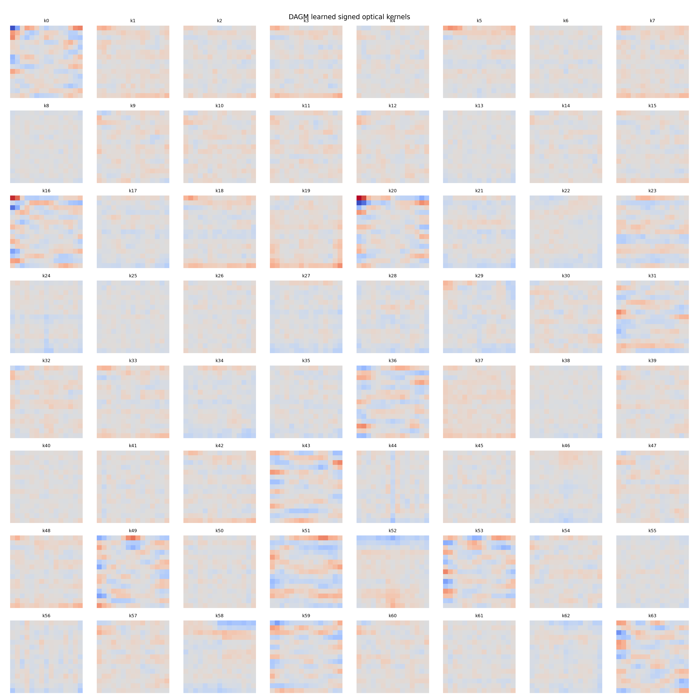
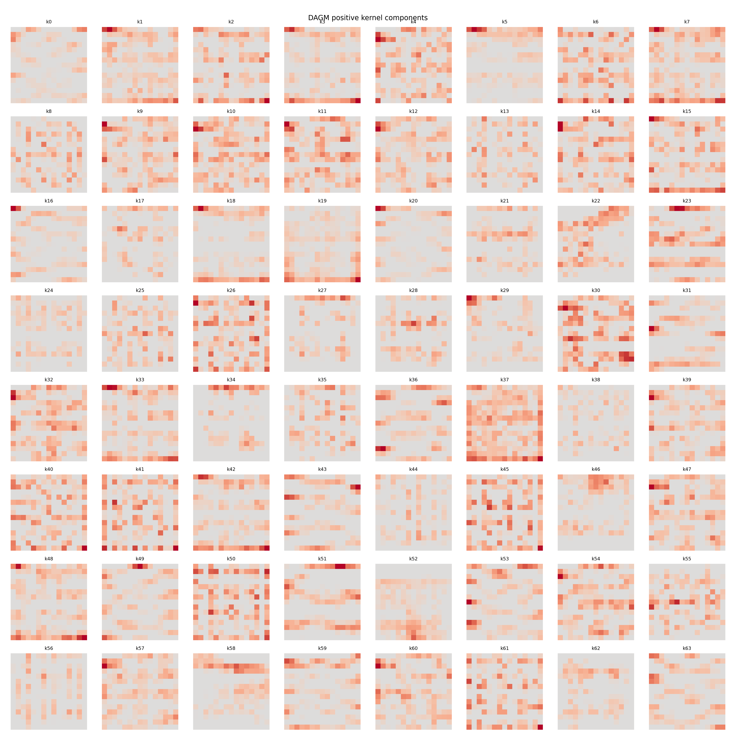
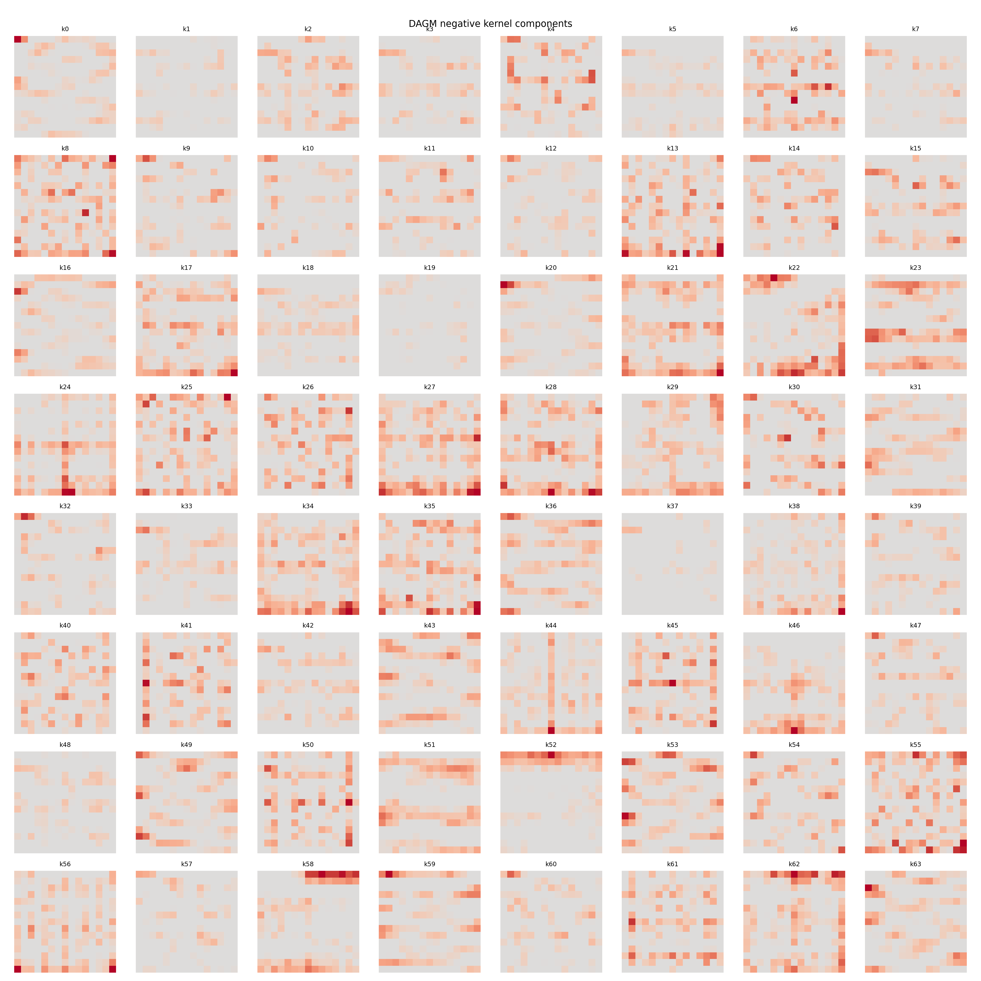
DAGM optical kernels：signed / positive / negative
DAGM
DAGM kernels 呈现纹理、边缘和方向响应，是 PSF 设计的核心输入。

Slide 27
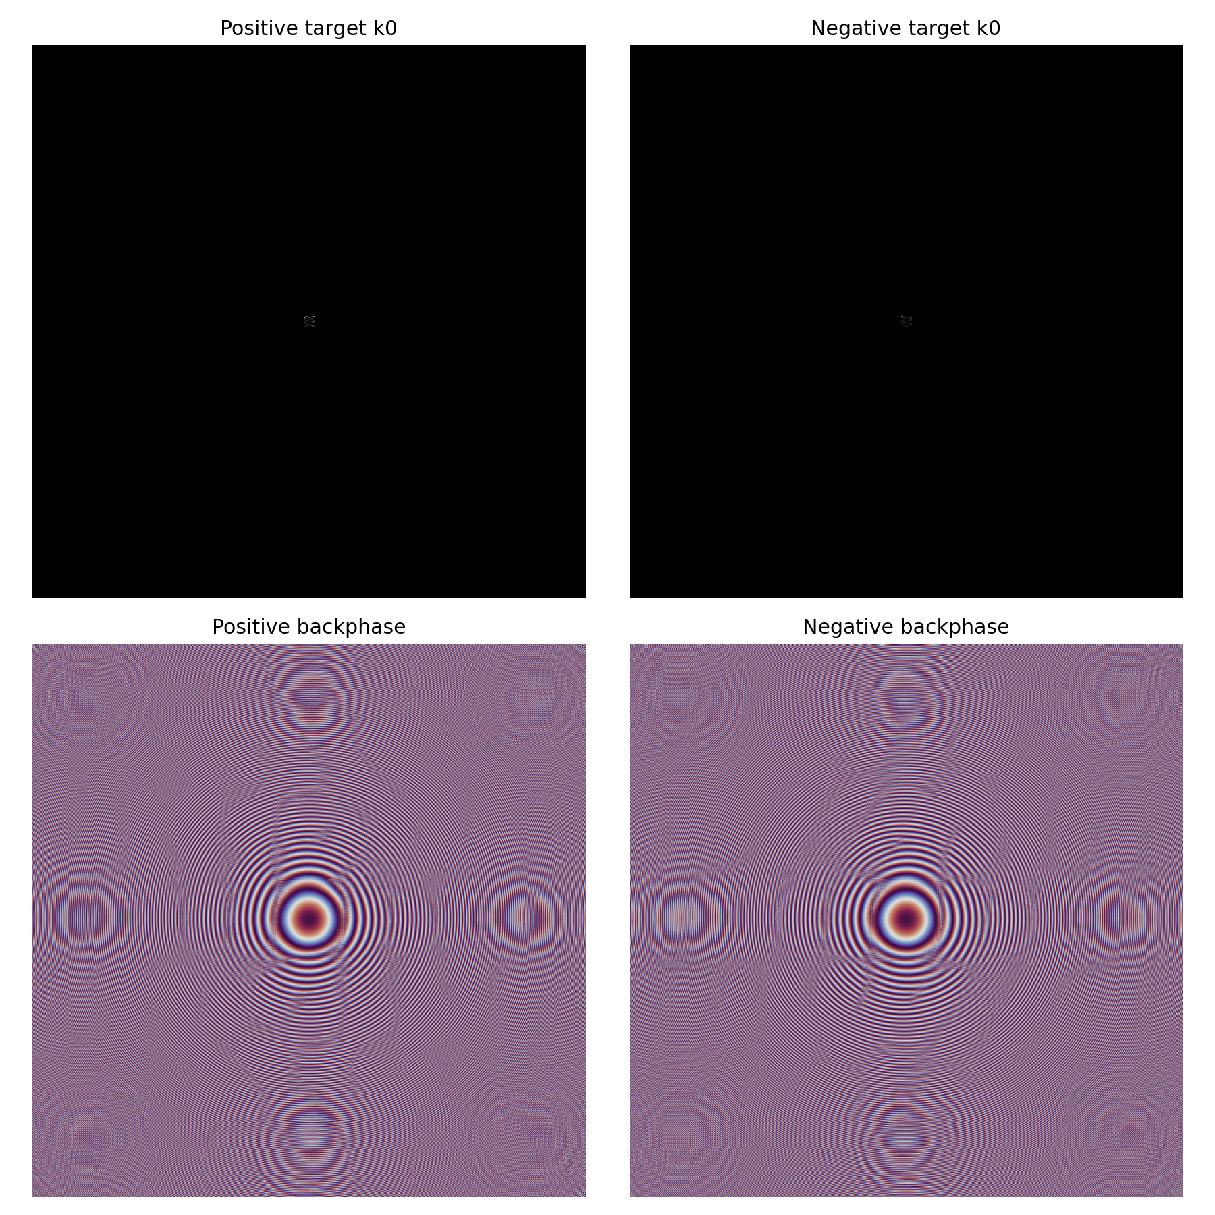
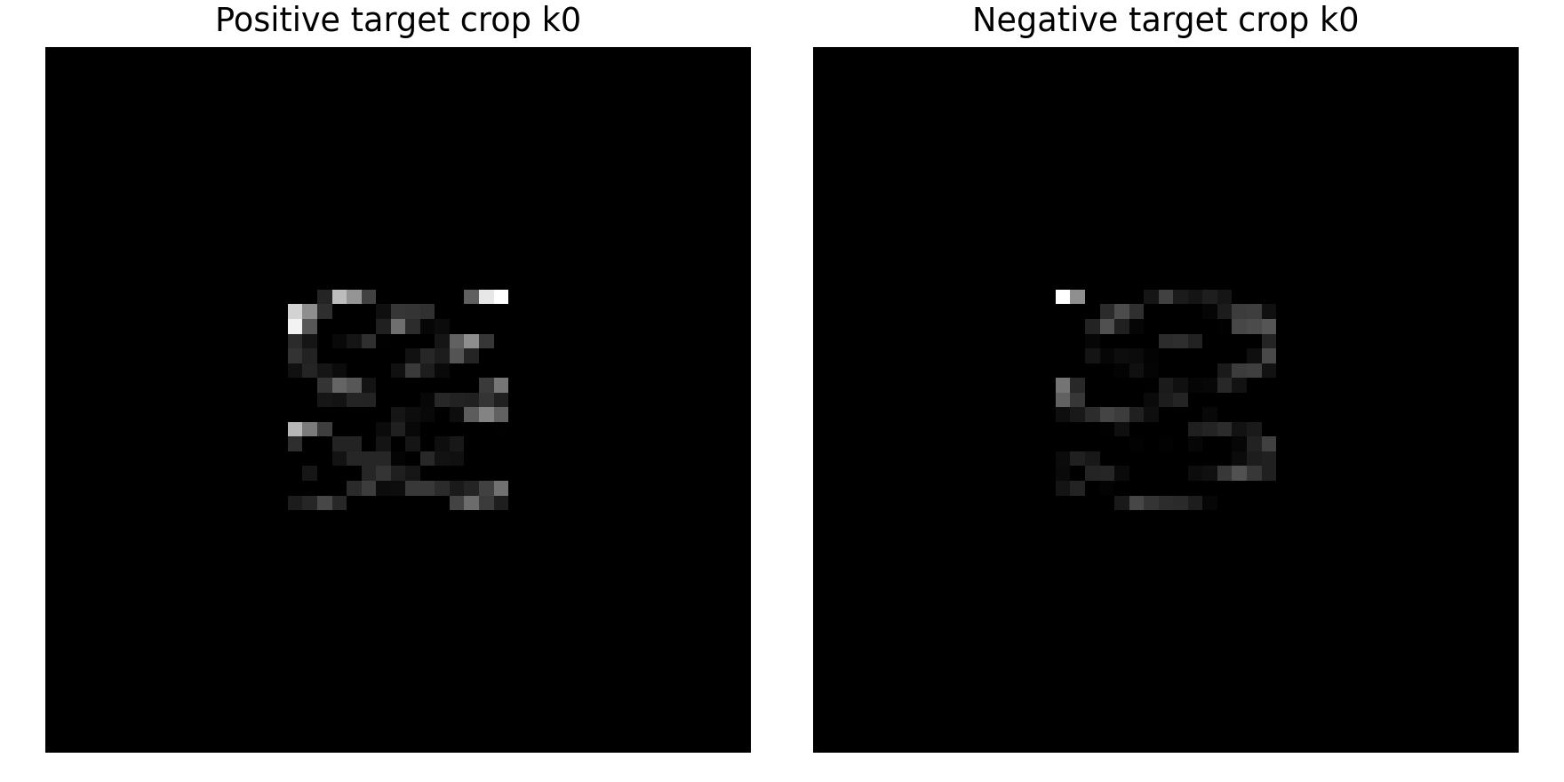
DAGM PSF target 与 backphase
DAGM
Learned kernels 已经可转成 target PSF 和初始 backphase。

Slide 28
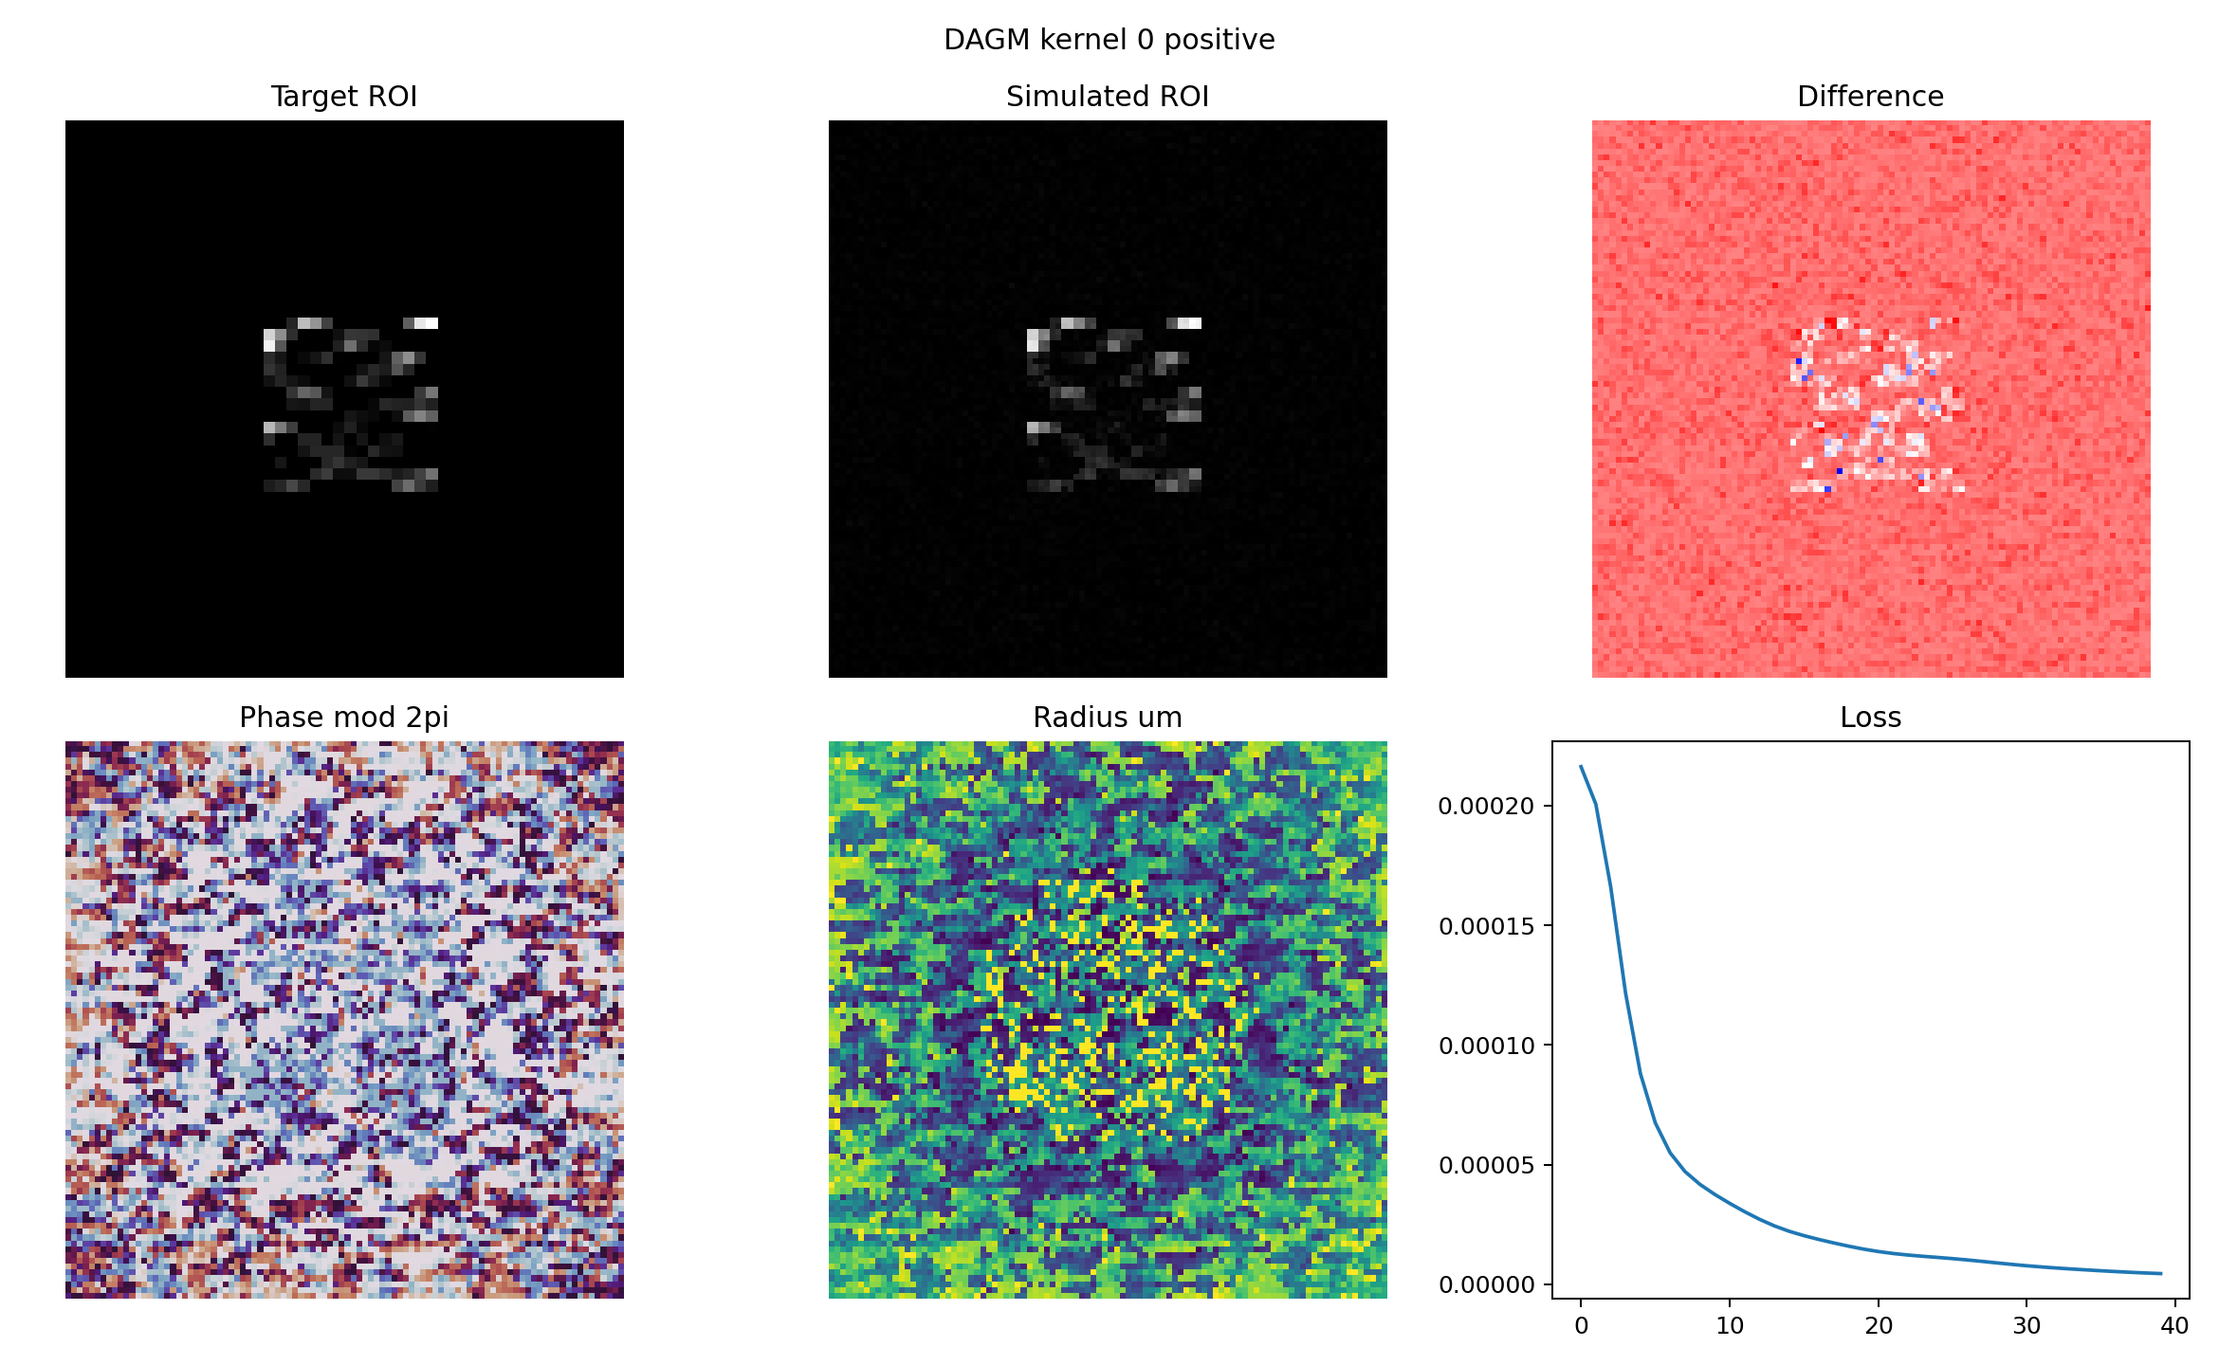
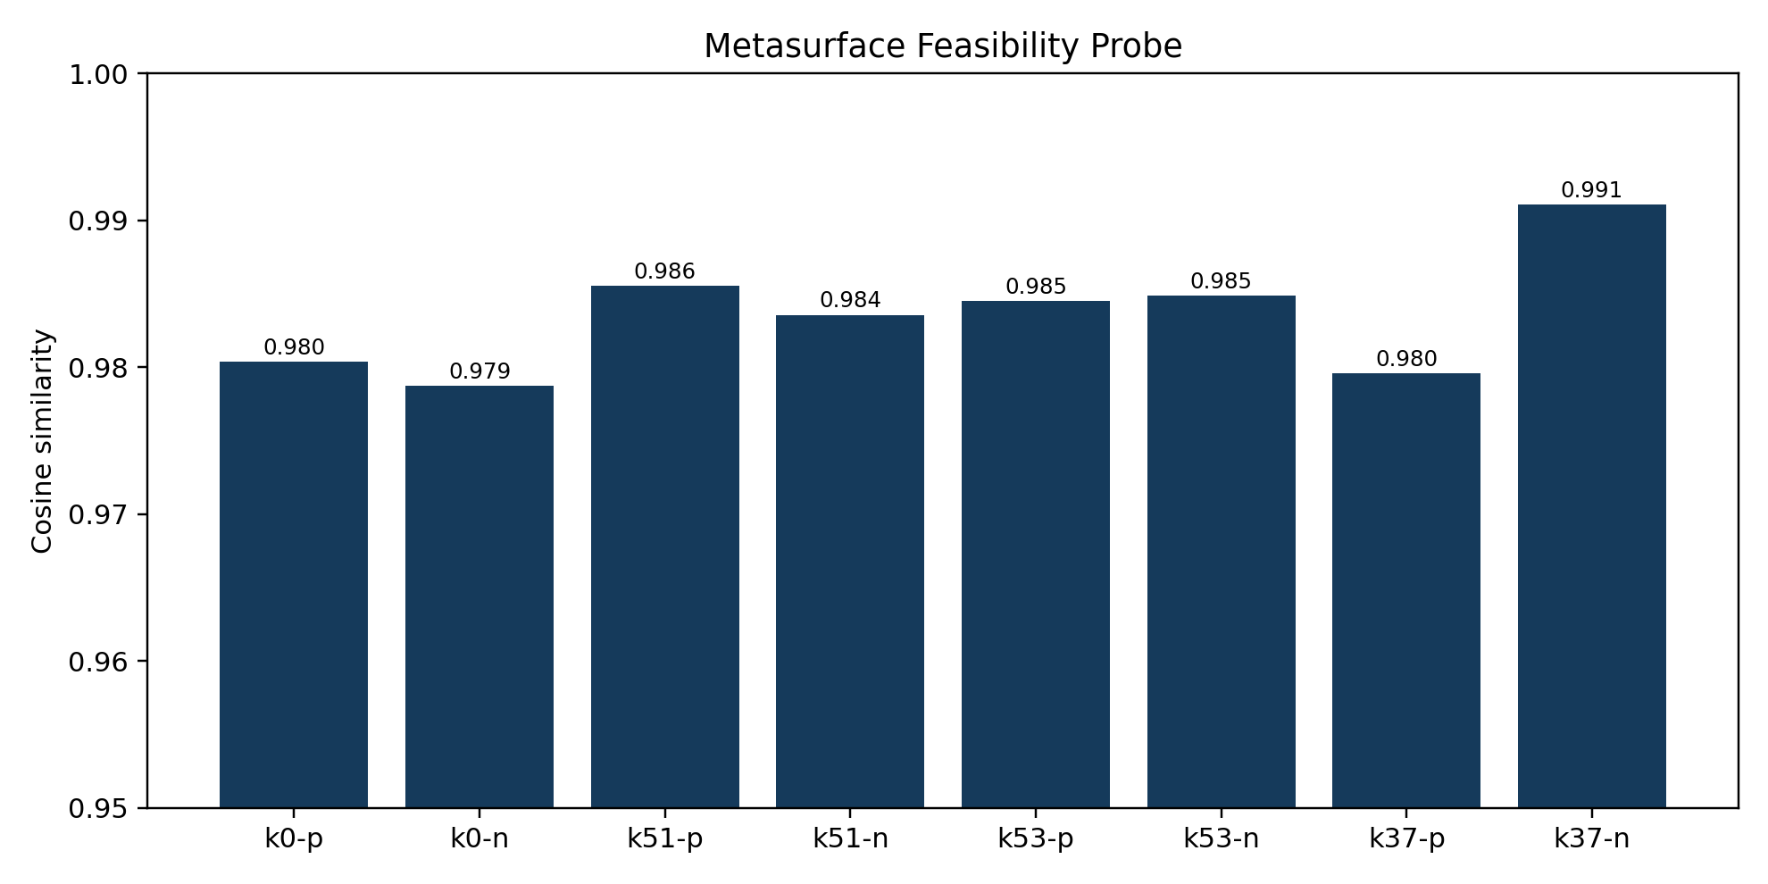
Metasurface feasibility probe
DAGM
代表 kernel 的 PSF 拟合 cosine similarity 达到 0.979-0.991。

Slide 29
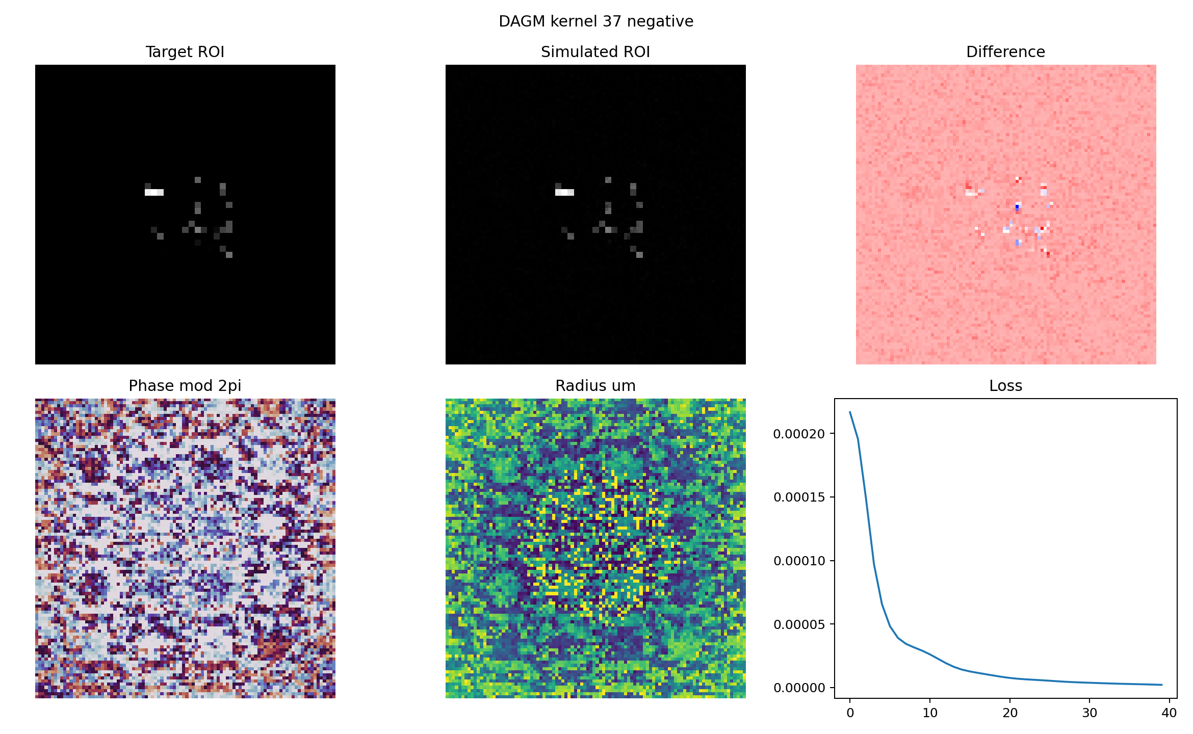
Metasurface probe 补充样例
DAGM
不平衡 kernel 的 negative branch 也能作为压力测试样例进入可行性分析。

Slide 30
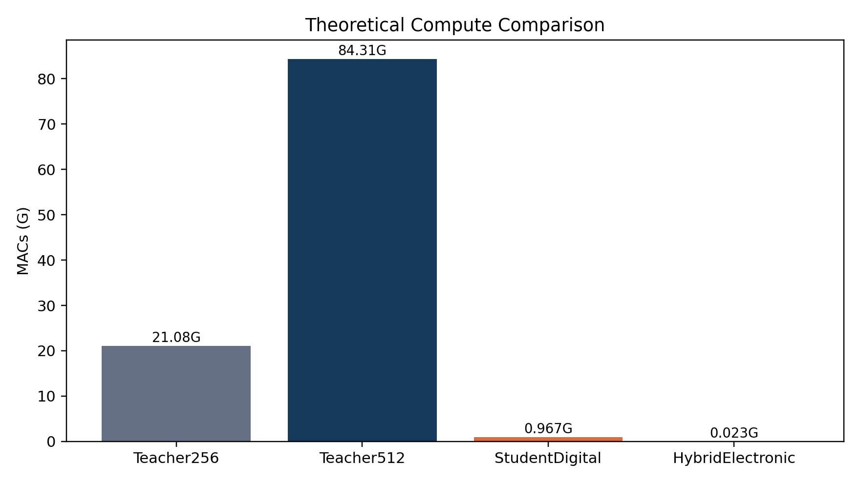
DAGM 计算量节省
DAGM
Hybrid electronic backend 相对 teacher@256 理论电子 MACs 减少约 905×。

Slide 31
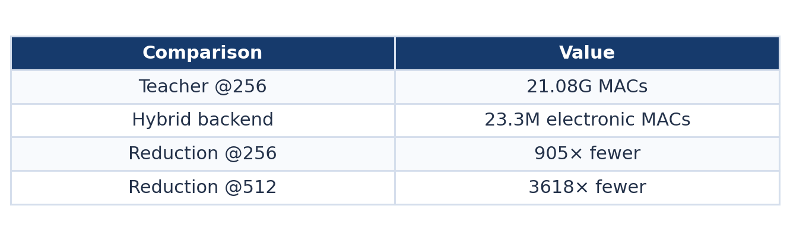
DAGM 计算量表
DAGM
这些是理论电子 MAC reduction，实际速度还取决于曝光、读出、ADC 和硬件实现。

Slide 32
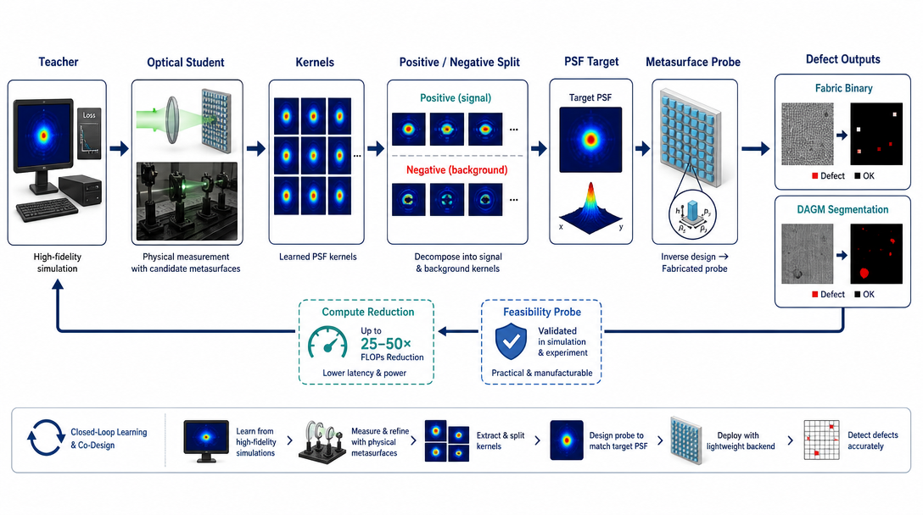
项目闭环总结
总结
本课题已经形成 teacher -> optical student -> kernels -> PSF -> metasurface probe -> compute reduction 的证据链。

Slide 33
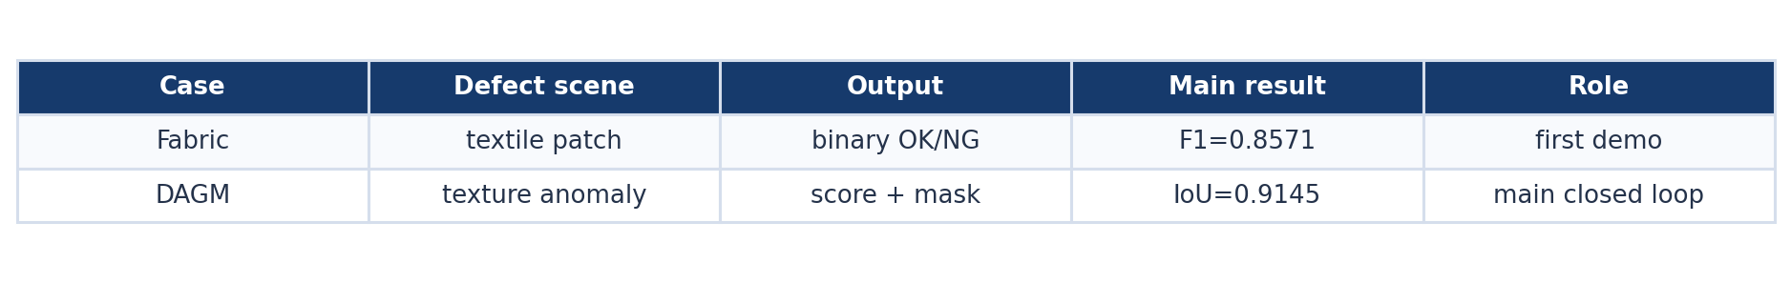
两个案例对照总结
总结
Fabric 验证二分类方法起点，DAGM 验证高性能分割和物理映射闭环。

Slide 34
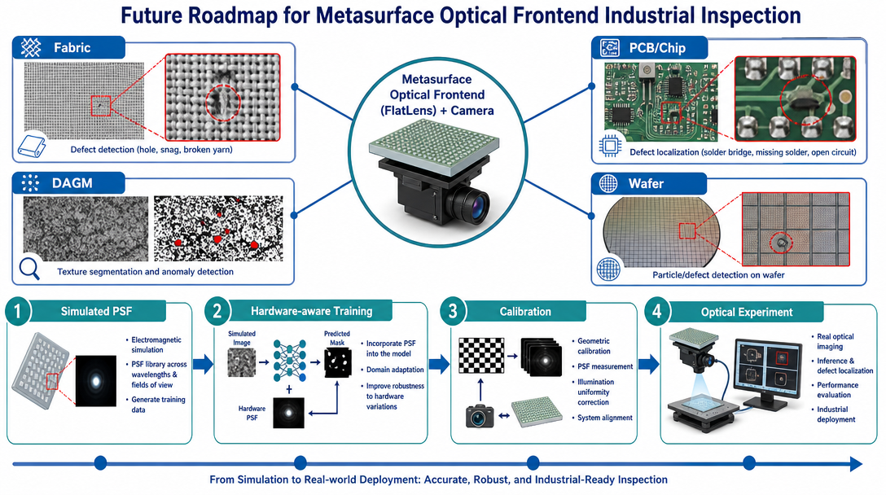
未来展望：从分割到定位检测
展望
下一步可扩展到 YOLO、PCB、wafer、chip defect localization，并加入 hardware-aware retraining。

